Slide 1

CHÀO MỪNG CÁC THẦY CÔ GIÁO ĐẾN DỰ GIỜ LỚP 1C
Môn : Toán
Bài 10 : Phép cộng trong phạm vi 10 – Tiết 5
Giáo viên: Phan Thị Hồng Nhung

Slide 2












KHỞI ĐỘNG

Slide 3



RUNG CHUÔNG VÀNG

Slide 4


3 + 3 = ?
6
A
5
B
4
c
Hết giờ
0
5
1
3
4
6
7
8
2
10
9

Slide 5
? + 4 = 9
4
A
5
B
6
c
Hết giờ
0
5
1
3
4
6
7
8
2
10
9

Slide 6
1 + ? = 4
2
A
3
B
4
c
Hết giờ
0
5
1
3
4
6
7
8
2
10
9

Slide 7
BÀI 10
PHÉP CỘNG TRONG PHẠM VI 10
(TIẾT 5)
Luyện tập

Slide 8

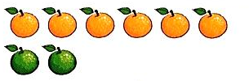
1
?
Số
6
a)
8
?
2
6 + 2 = 8
2 + 6 = 8
?
?

Slide 9
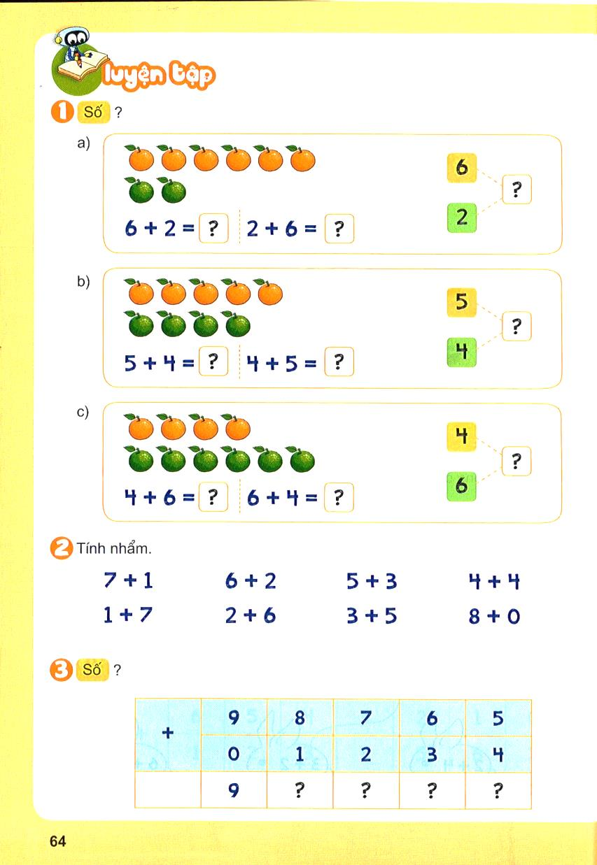
5
b)
?
9
4
5 + 4 = 9
4 + 5 = 9
?
?

Slide 10

4
c)
?
10
6
4 + 6 = 10
6 + 4 = 10
?
?

Slide 11
2
Tính nhẩm.
7 + 1
=8
6 + 2
=8
=8
=8
5 + 3
4 + 4
1 + 7
=8
2 + 6
=8
3 + 5
=8
8 + 0
=8

Slide 12
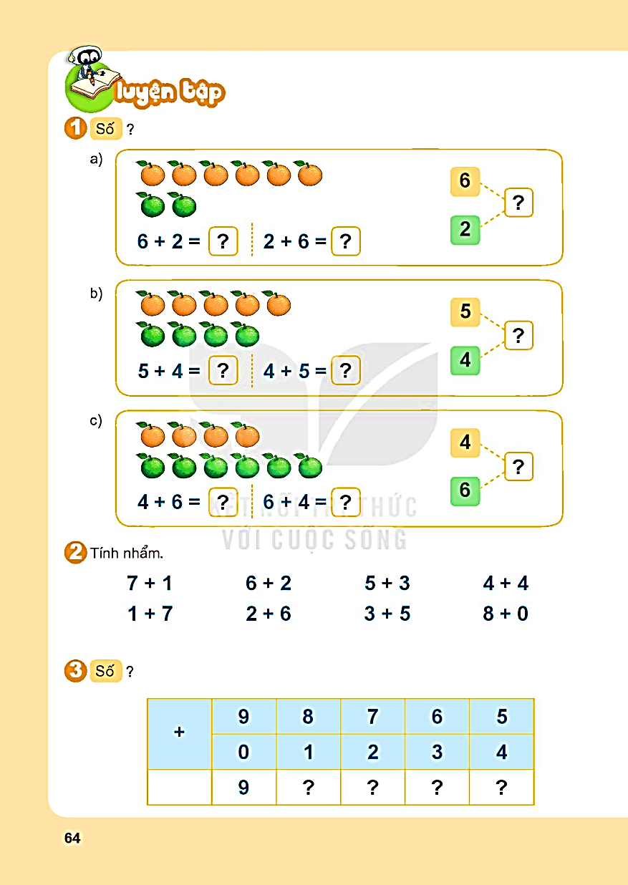
3
?
Số
9
9
9
9

Slide 13
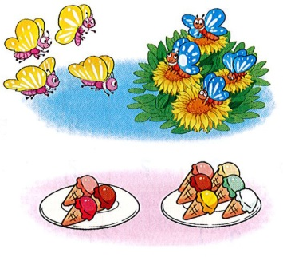
4
?
Số
a)
?
?
?
4 + 4 = 8
4
4
3 + 6 = 9
b)
?
?
?
3
6

Slide 14

Cặp tấm thẻ anh em

Slide 15
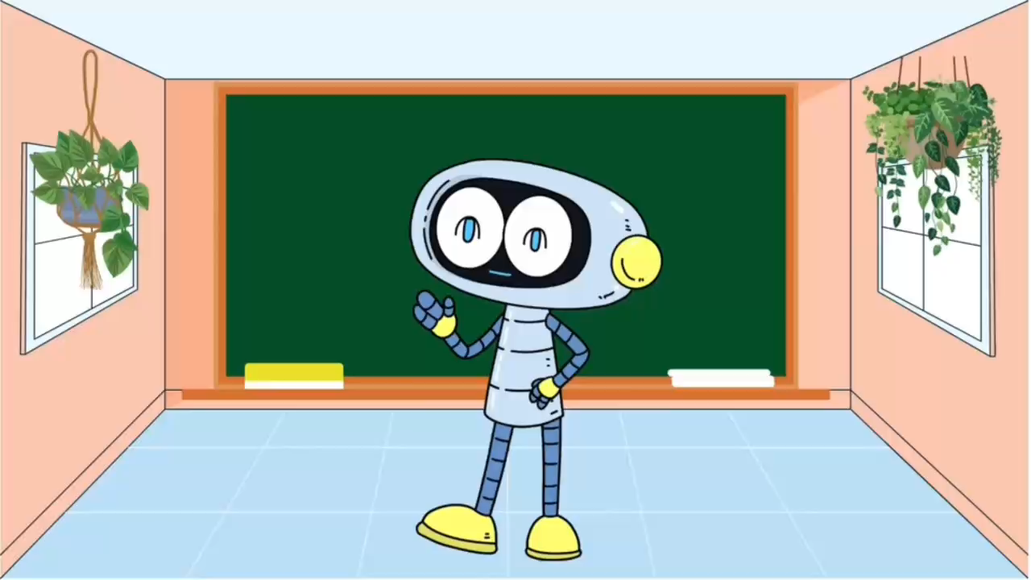

Slide 16
